Slide 1

Trabajo de final de grado
Mejora de la eficiencia de la instalación de alumbrado del sector 5 de la UPV
Alumno: Felix Alonso Calabuig
Tutor: Vicente León Martinez

Slide 2

Perdidas en las instalaciones
Foto cerveza
Perdidas asociadas al consumo:
- Reactiva
- Desequilibrios
- Distorsion

Slide 3
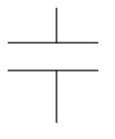
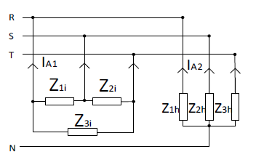
¿Cómo?
Condensadores para la reactiva
Filtro Integral que compensa reactiva y desequilibrios:

Slide 4
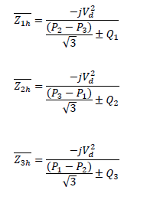
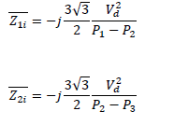

Filtro Integral
Patente de la UPV => Convierte una carga monofásica en trifásica repartiendo la carga en las tres fases, si hay reactiva también la compensa con condensadores
Aplicamos las formulas:

Slide 5
UPV
El punto de partida es la UPV en concreto el sector 5

Slide 6
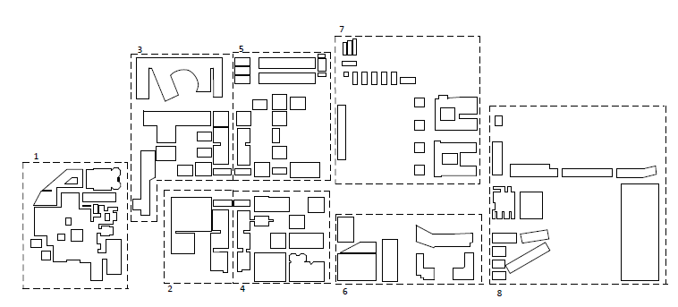

Slide 7
Suposiciones
Asumimos que sabemos la disposicion de las líneas
Solo existen las cargas de las luminarias que hemos señalado
Los transformadores están donde hemos indicado
Las lámparas y demás aparatos instalados, están instalados con las especificaciones que hemos señalado, distancias potencias…

Slide 8
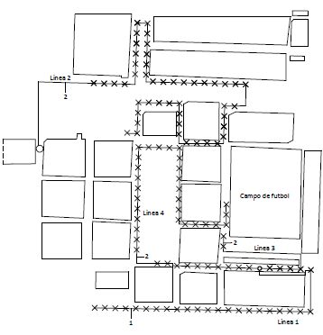

Slide 9
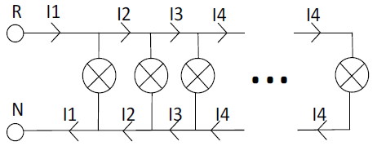

Calculo de las correintes

Slide 10
Calculo de secciones
REBT (Se elige el mas restrictivo):
- Criterio térmico
- Criterio de caída de tensión

Slide 11
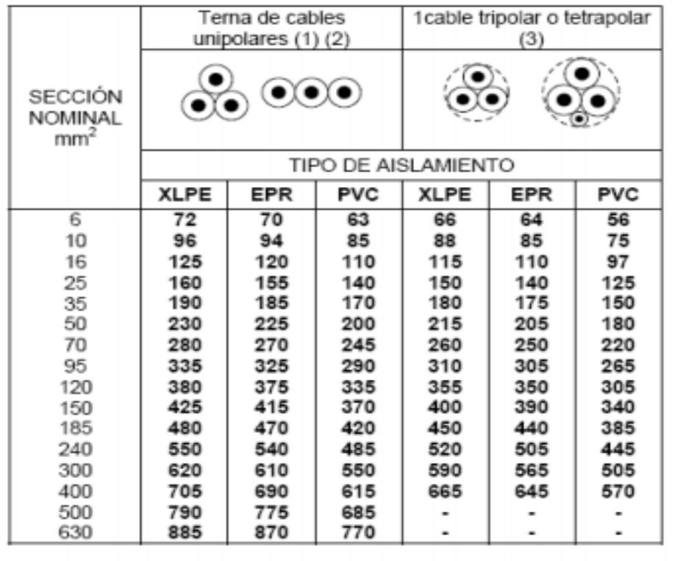
Criterio térmico

Slide 12




Caída de tensión

Slide 13

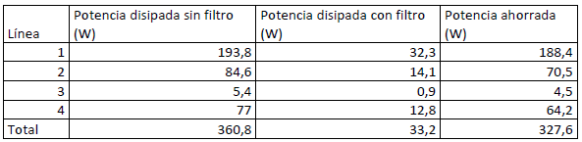
Calculo de las perdidas
Potencia disipada en vapor de sodio es mas de seis veces menos

Slide 14


Calculo de los Condensadores y Bobinas

Slide 15
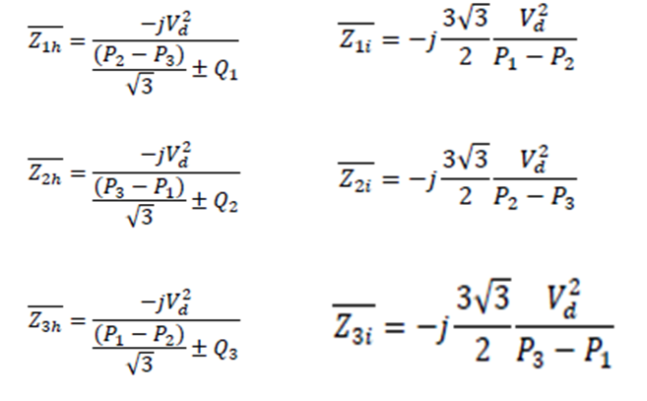

Calculo de las impedancias para los filtros

Slide 16
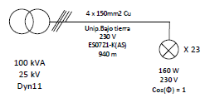
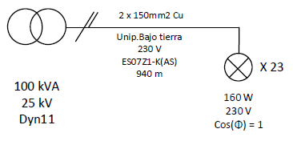
Cambio a nivel de esquema

Slide 17
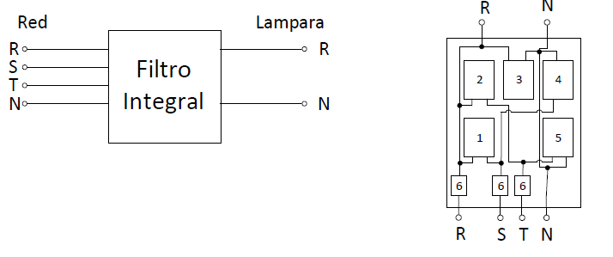
Montaje de los componentes

Slide 18
Posición de la arqueta

Slide 19
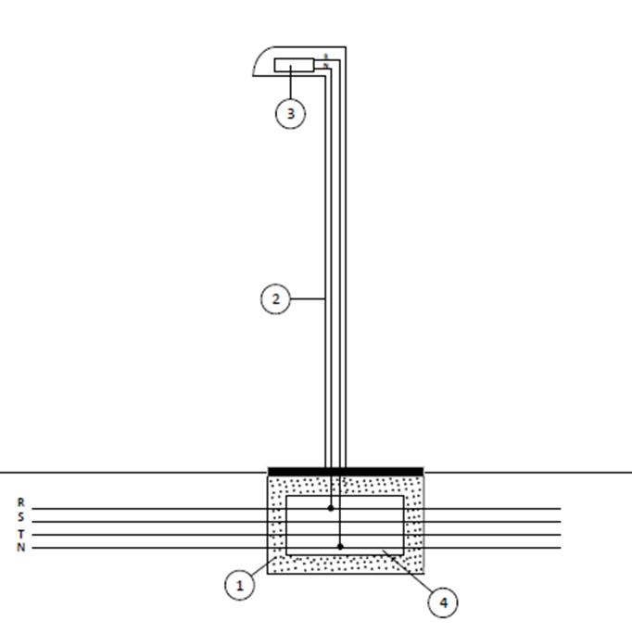

Slide 20
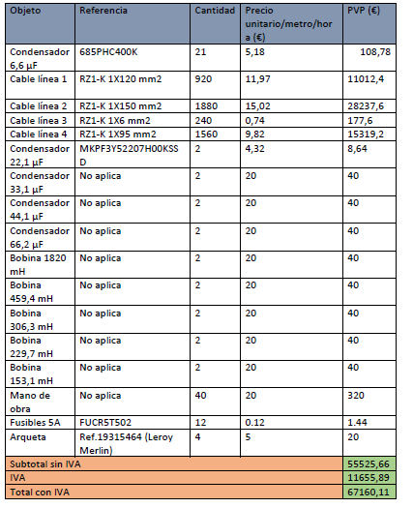
Presupuesto

Slide 21
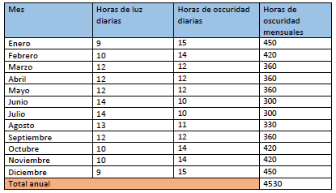
Amortizacion
Horas de luz y horas de oscuridad:

Slide 22
Conclusiones
178 euros anuales
327 años para amortizar la inversión
Aparentemente no es una buena idea pero…

Slide 23
Conclusiones
Cables nuevos y longitud => Monofásica a trifásica
¿Mas equipos? ¿En menos distancia?
En el sector 5 hay muchas mas cargas y el sistema trifásico ya esta implementado por lo que solo serian el precio de los filtros
Habría que analizar las cargas y como repartirlas => Retorno de la inversión mas alto

Slide 24
¡Gracias por su atención!

